Slide 1
对外开放格局的初步形成
蚌埠一中 施海涛

Slide 2
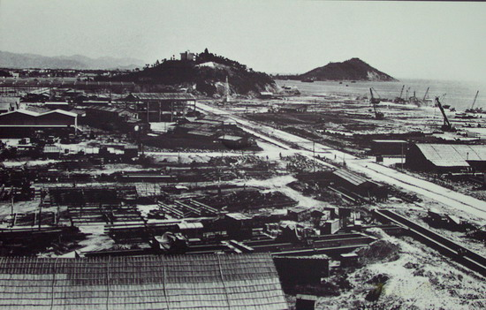
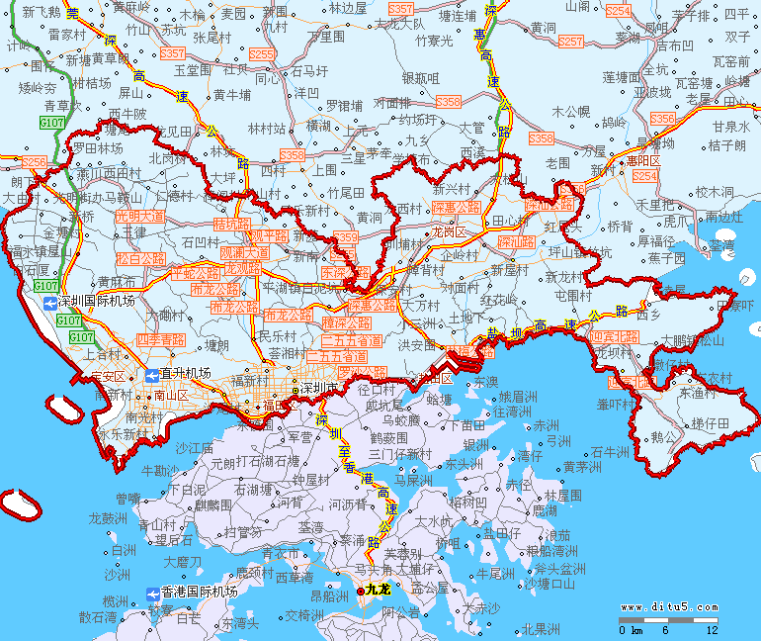
改革开放前的深圳（宝安县）
1961年，经济困难时期，一次外逃1.9万人;
1972年，文化大革命期间，一次外逃2万人;
1979年，改革开放初期，7万人试图逃港，最终3万人成功。
1978年农民年收入深圳：134元
香港：13000元
宝安县
“宝安只有三件宝，
苍蝇、蚊子、沙井蚝。
十屋九空逃香港，
家里只剩老和小。”
香港

Slide 3
对人类社会发展起决定性作用的是长时段历史，短时段历史只有在长时段、中时段历史的基础上才有意义 ——布罗代尔：《历史和社会科学：长时段》
一、时不我待——析开放之因

Slide 4
材料： 随着新航路的开辟，世界各个地区之间从隔绝走向交流，世界市场也逐渐建立起来，开始了经济全球化的进程。任何一个国家如果想得到发展，就不能忽视这种全球化的潮流。
——岳麓版《必修二》
为什么要开放？时代的呼唤

Slide 5
材料：本世纪是西洋——包括欧洲和北美的黄金世纪。但在中国，却是最羞辱的痛苦世纪，大黑暗日益沉重，欧美两洲进入一个崭新的科学、群众、追求人性尊严，以及疯狂的对外扩张的轰轰烈烈的伟大时代…… 中国直到上个世纪四十年代，对上诉新生事物，还一无所知……一切如故，而且恶化。拒绝进步和改革的结果，使庞大的中国从光辉灿烂的顶峰，堕落为国际间的丑角，不断的战败，不断的割地赔款。 ——柏杨：《中国人史纲》
为什么要开放？历史的教训

Slide 6
 | 1950 | 1978
中国（人均GDP） | 119（人民币） | 381（人民币）
日本（人均GDP） | 151（美元） | 8821（美元）
（百度数据：1978年我国人均GDP在有数据的137个国家里排名第135位，仅领先尼泊尔和索马里）

Slide 7
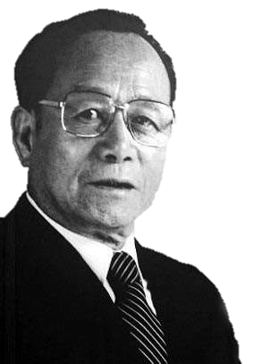
(1978年5月)西德一个年产5000万吨的煤矿用2000个工人，中国要16万工人，相差80倍。法国戴高乐机场1分钟起落1架飞机，而北京国际机场半小时起落1架，还搞得手忙脚乱。
——谷牧《西欧五国考察见闻录》
为什么要开放？现实的差距

Slide 8
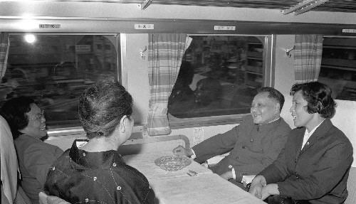
1978年10月26日，邓小平乘新干线超特快列车赴京都访问。
“感觉到快，有催人跑的意思，我们现在正合适坐这样的车。”
“要有正确的政策，就是要善于学习，要以现在国际先进的技术、先进的管理方法作为我们发展的起点。首先承认我们的落后，老老实实承认落后就有希望。再就是善于学习。这次到日本来，就是要向日本请教。我们向一切发达国家请教。向第三世界穷朋友中的好经验请教。相信本着这样的态度、政策、方针，我们是有希望的。”
——邓小平访日期间所言
Notes:
离开东京这是邓小平和夫人卓琳乘坐超特快列车。
１９７８年１０月２２日至２９日，邓小平访问日本。
这个第二次世界大战结束时经济同样是濒临崩溃的国家，通过大量引进外国的先进技术，仅用了２０年的时间就改变了原来破烂不堪的局面，一跃成为世界经济强国。
邓小平直言不讳地称自己此行的一个目的是到日本寻找“长生不老药”，也就是寻求日本的发展经验。
坐在高速飞驰的新干线列车上，他对随行的记者说：“就感觉到快，有催人跑的意思，我们现在正合适坐这样的车。”邓小平喟叹地：“我们的国家现在很需要跑啊！
在日本六大经济团体欢迎他的午餐会上，他说：“中国荒废了１０年，在此期间，日本和其他国家进步了，因此我们落后了２０年”。
接受记者采访时，他更说得开诚布公：中国要实现现代化，必须以现在国际的先进技术和先进的管理方法作为发展的起点，要首先承认落后，长得很丑却要打扮得像美人一样，那是不行的。然后要善于学习，向一切发达国家请教，向第三世界穷朋友中的好经验请教。本着这样的态度、政策和方针，中国就大有希望。

Slide 9
我们干革命几十年，搞社会主义三十多年，截止1978年，工人的月平均工资只有四五十元，农村的大多数地区仍处于贫困状态。这叫什么社会主义优越性？
任何时候不能把贫穷作为社会主义的骄傲。四人帮鼓吹宁要贫穷的社会主义，也不要富裕的资本主义，是一种谬论，是对社会主义的歪曲甚至污辱。向穷的方向发展，这不能叫社会主义。
中国在西方国家产业革命以后变得落后了，一个重要原因就是闭关自守。建国后，人家封锁我们，在某种程度上我们也还是闭关自守，这给我们带来了一些困难。三十几年的经验教训告诉我们，关起门来搞建设是不行的，发展不起来。现在的世界是开放的世界。 ——《邓小平文选》

Slide 10
结合所学知识归纳概括：中国实行对外开放政策的原因有哪些？
历史经验教训的总结；
西方国家的发展经验；
时代发展的客观需求；
中国贫困落后的现状；
相对和平的国际环境。

Slide 11
二、只争朝夕——探开放之局
对外开放是指在独立自主，自力更生基础上，遵循平等互利原则，同世界各国发展经济合作和技术交流。其实质是坚持国家独立自主和社会主义的前提下发展与国外的经济、贸易往来，从而壮大社会主义经济。
——《求是》

Slide 12
经济特区的创办
讲师的角色概述
成人的学习特点
授课的过程及技巧
异常情况的处理
1979年春邓小平与广东省领导的谈话中说：“……在你们广东划出一块地方来，也搞一个特区，过去陕甘宁边区就是特区，中央没有钱，你们自己搞，要杀出一条血路来。”

Slide 13
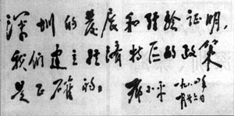
经济特区就像一个伟大的支点，借助它，撬动中国旧体制的巨石，打开对外开放的大门……
—人教版历史必修二
1984年邓小平为深圳题词

Slide 14
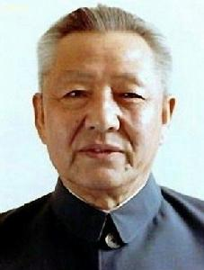
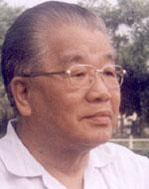
杀出一条血路！！！
习仲勋： “只要能把生产搞上去，就干，不要先去反他什么主义，他们是资本主义，但有些好的方法我们要学习。”（1978年7月）
吴南生：“划出一块地方，设置海外出口加工，吸引外商投资办企业。……打破计划经济的条条框框，下放权力，彻底开放，把市场经济引进来……”。
（1979年初）
习仲勋
吴南生
Notes:
说陕甘宁边区 是特区，主要是因为当时陕甘宁边区，陕甘宁边区是抗战时期国民政府行政院的直辖行政区，由中国共产党领导。
天晓得，正是吴老的一出“游子归乡记”，催生了中国“经济特区”。
1979年初。吴南生兴冲冲跑回家乡汕头，此趟，他本为“传达十一届三中全会精神”而来。结果，一到那，他傻了眼：举目四望，这座曾经繁华的海港城市，一片苍凉：楼房残破不堪，街道污水横流，道路不平，电灯不明，电话不灵……父老乡亲们穷得叮当响，寒酸得不成体统——住的是被戏称为“海南新村”的简易棚子，日子甚至比革命前还苦。
“怎么会这样？新中国成立时，汕头跟香港差不多。可30年过去了，香港成了‘亚洲四小龙’；一场‘浩劫’，汕头却是死港。”身为广东省委书记，吴南生心里五味杂陈，很纠结。“我们当年豁着性命扛枪杆闹革命，可不是为了换取一副满目疮痍的江山！”
“一切非改、非变不可。”他寝食难安，脑子里翻江倒海，想出路。
改革·雏形
友人一话 计上心头
来自侨乡的吴南生，海外关系多。在汕头的两个月里，忧心忡忡的他，就是在跟海外朋友闲聊时，都不忘揪着一个问题：“有什么办法(可脱贫)吗？”
谁知，这一问，还真给他问出个门道来。有友人献计，一针见血：“你敢不敢办像台湾那样的‘出口加工区’？敢不敢办像‘自由港’这类的东西？如果敢办，那最快了。你看新加坡、香港、台湾……他们的经济是怎样发展的！”
听罢，吴南生恍然大悟。一纸宏图，眉目了然。
这年的大年初六晚。感冒发烧中的吴南生，异常亢奋。他给主政广东省委的习仲勋、杨尚昆及省委发去电报。

Slide 15
“四分钱奖励”该不该
在修建一个码头时，需要搬运几十万方土石，可长期以来干多干少都一样的大锅饭体制扼杀了司机的积极性，他们一天中的大部分时间都躲在车下休息，车队的队长一天也只最多运40车，工程进展缓慢。
——涂俏：《袁庚传》
机械队实行计件奖，工人每人每个工作日劳动定额为运泥55车，完成这一定额者每车奖2分钱，超过定额者每车奖4分钱。制度重新实施的当天，人均运泥车数一下子跃升到100车以上，干劲最大的一位工人曾创下一天运泥131车的记录。
——《南方工报》
Notes:
机械队实行计件奖，工人每人每个工作日劳动定额为运泥55车，完成这一定额者每车奖2分钱，超过定额者每车奖4分钱。
制度重新实施的当天，人均运泥车数一下子跃升到100车以上，干劲最大的一位工人曾创下一天运泥131车的记录，单日奖金达4.14元。

Slide 16
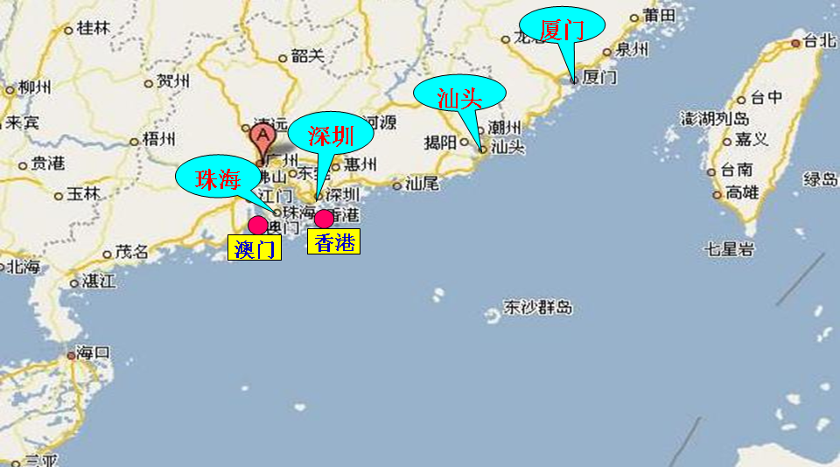
经济特区设立条件
①临近港澳台，靠近国际市场
②地处沿海，交通便利
③是著名的侨乡，有利于吸引侨资

Slide 17
我国的经济特区是指国家划出一定的范围，实行特殊的经济政策和经济体制的地区。
“特”在实行特殊的经济政策和经济管理方法。
①有较大的经济管理权限。
②以吸收和利用外资为主，对外商投资予以优惠和方便。
③实行以社会主义公有制为主导的多元化经济所有制形式。
④经济活动以市场调节为主。

Slide 18
经济特区和特别行政区
（1）区域范围不同：前者内地；后者限于统一后的港澳地区。
（2）政策范围不同：前者，只是经济上享有特殊政策。后者，除外交权和国防权外，按照基本法规定可以行使其他权力。

Slide 19
经济特区的设立和发展发挥了什么样的作用和影响？
①经济特区是发展外向型经济的“排头兵”。
②经济特区是全国经济体制改革的“试验田”。
③经济特区是中国对外开放全面展开的“突破口”。具有探索和示范作用，为全国提供了宝贵的经验。

Slide 20
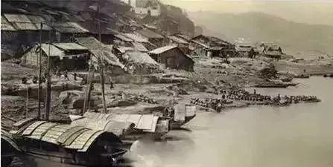
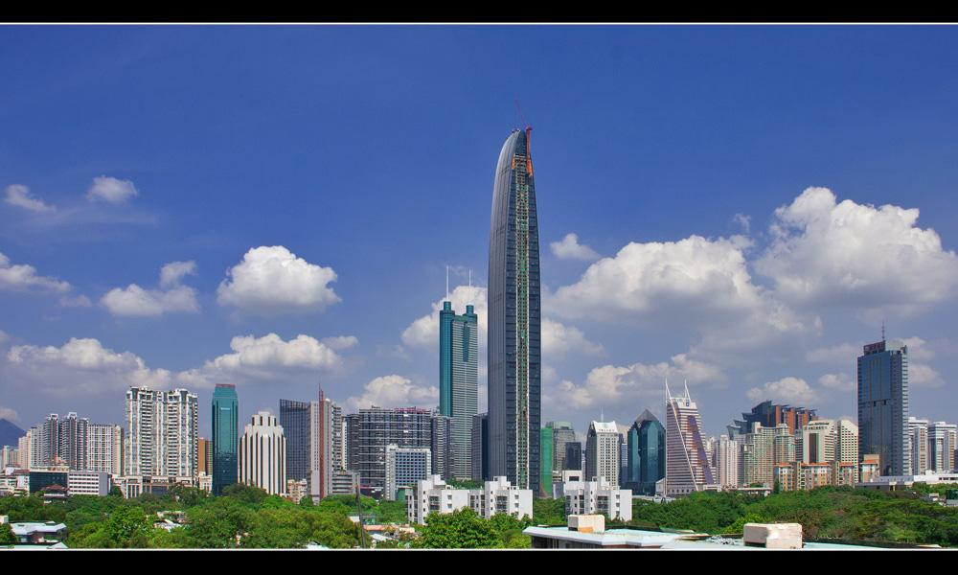
VS
对外开放前的破旧小渔村
对外开放后的国际大都市
一座城市，高度浓缩一个时代精华；一个政党，引领开辟一条康庄大道。如同施展了法术，在不到四十年的时间里，从一个默默无闻的边陲小镇到拥有2000万人口的现代化国际都市，深圳奇迹般崛起于中国南方，绽放夺目光彩。
——《巨变——改革开放四十年国家记忆》

Slide 21
Notes:
1979年：1．9亿元。

Slide 22
宝安县有一个小渔村，叫罗芳村，隔着一条河，就是香港，离罗湖桥口岸近在咫尺的罗芳村村民们不惜一切代价跨越边界线。后来，潜逃过去的500多村民又在香港建了一个“新村”，村名仍叫“罗芳村”。广东省委特派调查组调查，同样以种田为业，深圳河北岸的罗芳村农民人均年收入仅134元，而河南岸的香港罗芳村农民人均年收入则高达13000元。
讲师的角色概述
成人的学习特点
授课的过程及技巧
异常情况的处理
故事还在继续
如今，深圳罗芳村的村民们不再种地，他们不再像当初那般夜以继日地冒死前往香港。他们拥有了自己的物业，他们自己开公司办企业，整个村更成立了股份制公司，资产过亿。而河对岸的香港罗芳村旧瓦房、水泥房、铁皮房面貌依旧，依旧守护着往日日升而作、日落而归的田园静谧。如今，香港在内地置业的人数已达20万人之多。在深圳长期居住的香港人也有近1.5万人。“三十年河东，三十年河西”，历史的沧桑巨变在深圳，在罗芳村得以完美演绎。

Slide 23
历史，是沿着这样一条路发展的，而不是其他：从群众到领袖，从被迫到自觉，从特区到全国，从群众要求到理论升华……一场源起于20世纪下半叶的复兴中华民族的改革开放，就这样一步步推开了！
——陈秉安《大逃港》
小岗村群众签字，画押要搞联产承包 是在1978年冬季，可是宝安县早在1978年的夏季，就在搞“引进外资”……改革开放最初的萌芽，是从民间发起的。
——邵丽蓉：《〈大逃港〉作者：正面肯定逃港事件是新的认识》
谈谈你的认识
改革开放推动者
人民
改革开放出发点

Slide 24
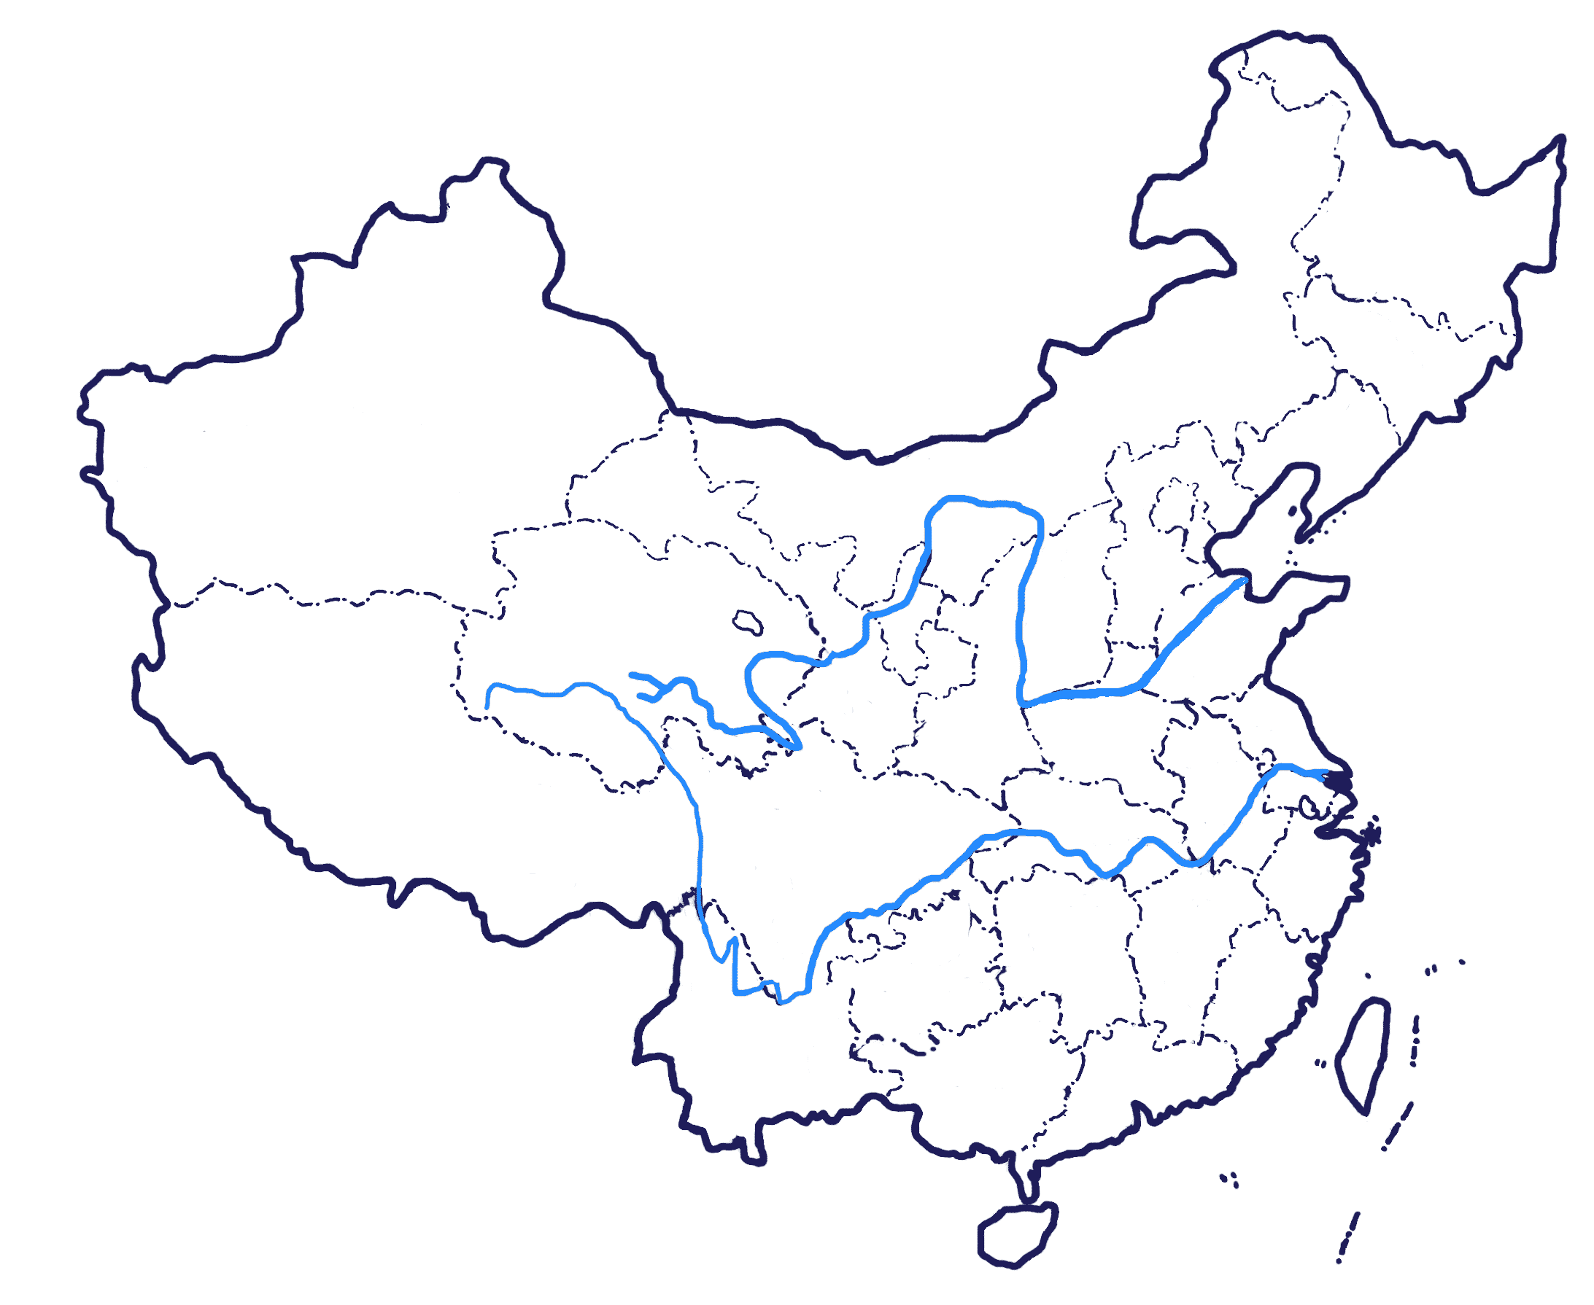
二、只争朝夕——探开放之局
秦皇岛
天津
大连
烟台
环渤海
青岛
连云港
南通
长三角
上海
宁波
浦东
温州
厦门
沿海经济开放区
福州
闽三角
深圳
汕头
珠海
广州
沿海港口城市
北海
湛江
珠三角
经济特区
海南
Notes:
邓小平曾如此解释“出牌顺序”：“为什么我考虑深圳开放？因它对着香港；开放珠海，是因为它对着澳门；开放厦门，因为它对着台湾；……。
北京经济技术开发区位于中国北京东南亦庄地区是北京市唯一同时享受国家级经济技术开发区和国家高新技术产业园区双重优惠政策的国家级经济技术开发区。

Slide 25
在爱打桥牌的邓小平眼里，上海是“王牌”，需要考虑的是怎么出，什么时候出。他曾经如此解释“出牌顺序”：“为什么我考虑深圳开放？因为它面对着香港；开放珠海，是因为它面对着澳门；开放厦门，因为它面对着台湾；开放海南、汕头，因为它面对着东南亚。而开发开放浦东不止是浦东的问题，是关系上海发展的问题，是利用上海这个基地发展长江三角洲和长江流域的问题，它面对的是太平洋，是全世界。
——清辉、郁玫《浦东曾是邓小平手中的“王牌”》
——清辉、郁玫《浦东曾是邓小平手中的“王牌”》

Slide 26
1990年拍摄的陆家嘴全景
2017年空中俯瞰陆家嘴金融城全景
中国第一个金融贸易区
——陆家嘴金融贸易区
中国第一家证券交易所
——上海证券交易所
中国第一个保税区
——外高桥保税区
中国最早的出口加工区
——金桥出口加工区
……
Notes:
中央政府给予浦东新区比经济特区更加特殊的优惠政策，除实行中国经济技术开发区和某些经济特区所实行的有关减免关税、所得税和进出口许可证等优惠政策外，还特许外商在浦东开办金融机构和百货商店、超级市场等第三产业，并允许上海设立证券交易所，发行股票，以及扩大投资审批权和实行外资银行经营人民币业务。

Slide 27
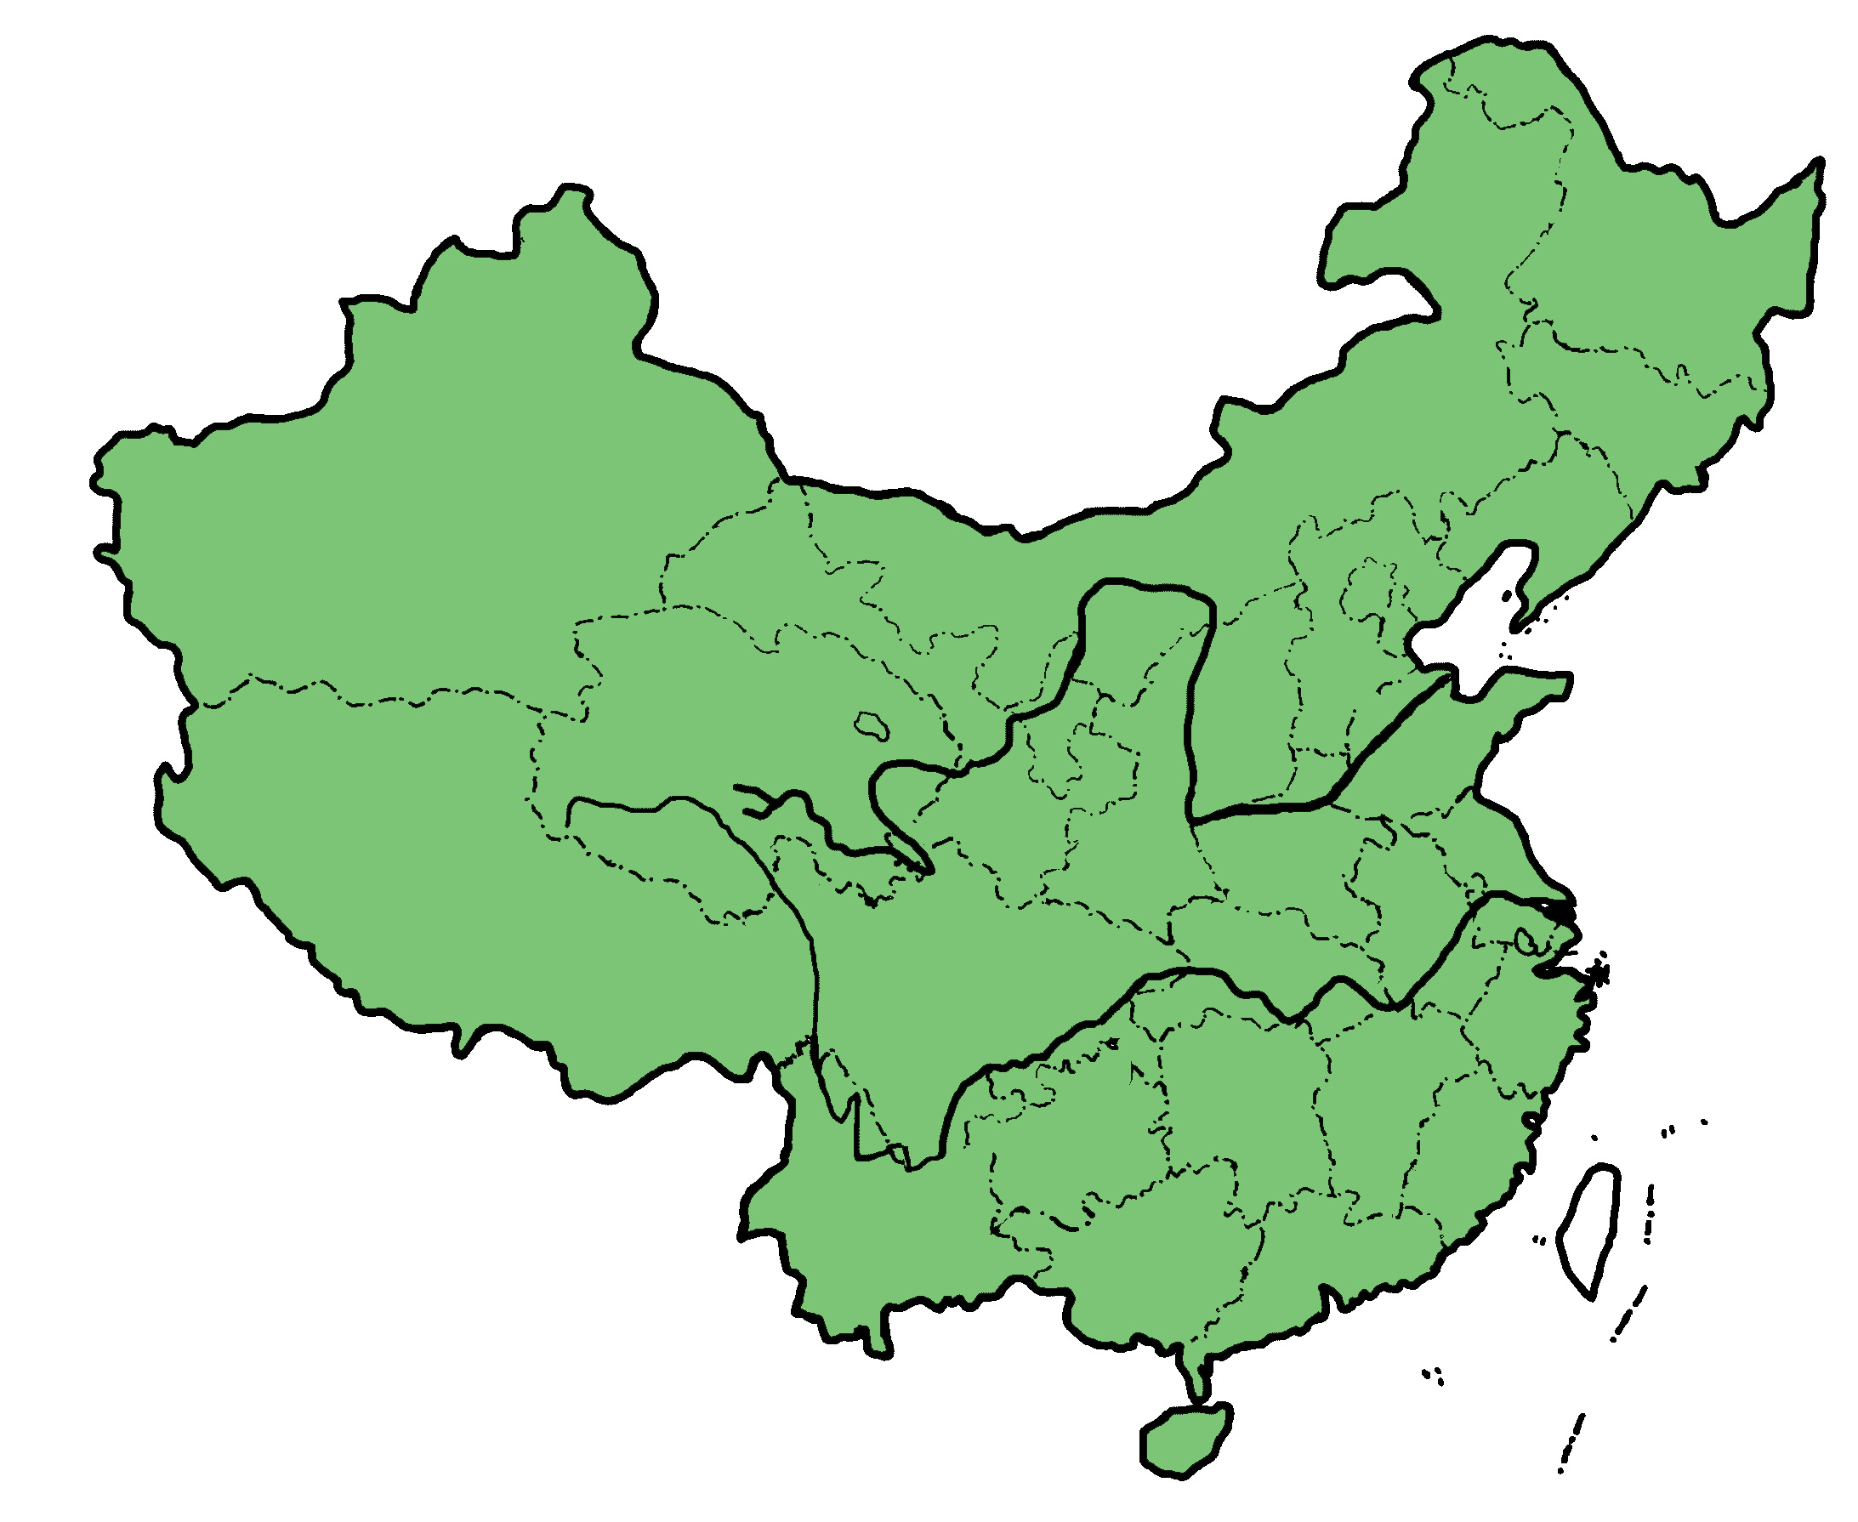
黑河
满洲里
哈尔滨
塔城
伊宁
长春
珲春
乌鲁木齐
呼和浩特
秦皇岛
银川
天津
大连
太原
烟台
环渤海
西宁
青岛
西安
连云港
内 地
兰州
郑州
南通
长三角
成都
武汉
合肥
芜湖
上海
内地省会城市
重庆
九江
宁波
沿边城市
长沙
岳阳
浦东
贵阳
南昌
温州
沿江城市
厦门
瑞丽
福州
闽三角
沿海经济开放区
昆明
南宁
汕头
深圳
河口
东兴
珠海
广州
沿海港口城市
北海
湛江
珠三角
经济特区
海南
Notes:
邓小平曾如此解释“出牌顺序”：“为什么我考虑深圳开放？因它对着香港；开放珠海，是因为它对着澳门；开放厦门，因为它对着台湾；……。
北京经济技术开发区位于中国北京东南亦庄地区是北京市唯一同时享受国家级经济技术开发区和国家高新技术产业园区双重优惠政策的国家级经济技术开发区。

Slide 28
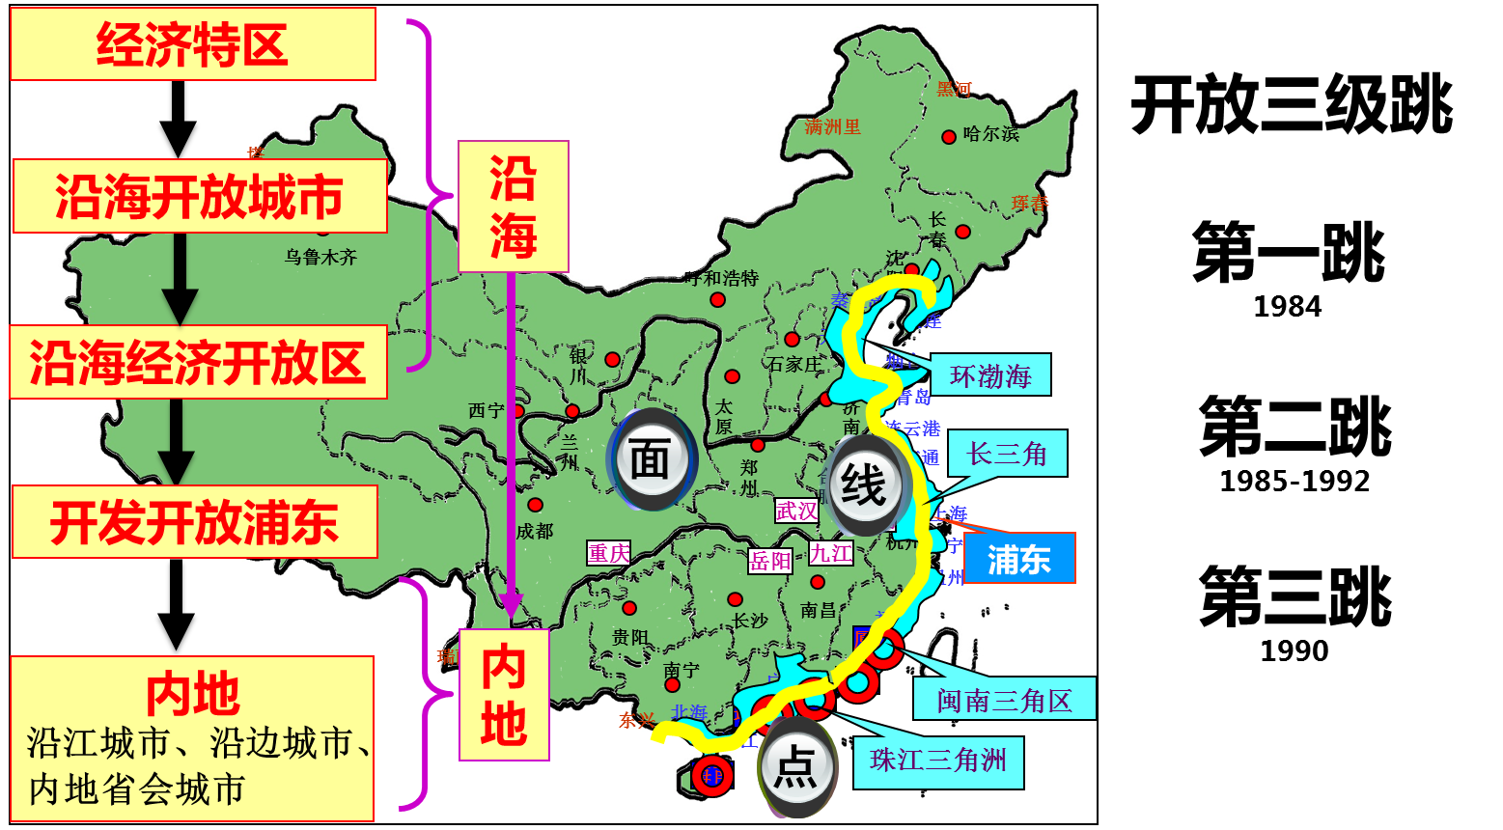
对外开放格局初步形成 的特点
对世界上所有
国家开放。
全方位——
由点到线、由线到面、由沿海到内地推进。
多层次——
经济、政治、军事、文化等领域开放。
宽领域——

Slide 29
三、在路上——一场未完待续的故事
一场天翻地覆的巨变
今天，中国已经成为
1
2
世界第二大经济体
世界第一大货物贸易国
3
4
世界第一大工业国
世界第一大外汇储备国

Slide 30
一些值得探讨的问题
开放与改革是什么关系？
举办经济特区是为了吸引利用外资，引进先进技术，拓展对外贸易，加速经济发展……进行经济体制改革试验。
——曹普《谷牧与1978——1988年的中国对外开放》
以扩大开放促进深化改革，以深化改革促进扩大开放，才能为经济发展注入新动力、增添新活力、拓展新空间。
——范正伟《人民日报评论员观察：开放是气质，改革是精神》
二者相辅相成，辩证统一，共同推动着中华民族的伟大复兴。

Slide 31
一些值得探讨的问题
对外开放与人的解放有什么关系？
纪念改革三十年，不仅仅是怀旧，更是为了寻找改革的原点，更是为了从原点重新吹响改革的集结号…… 而无论物质的海拔还是精神的海拔，原点最终都是一个，那就是人的解放。
作为历史主体的国民，只是在改革之初，才真正回归了历史主体的位置；这个生产力中最活跃、最积极的因素，只是在改革之初，才真正起到了作用。而这一切莫不得自人的解放，莫不得自社会权利结构的调整。
——《南方周末》2008年12月20日《重新回到人，重新从人出发》

Slide 32
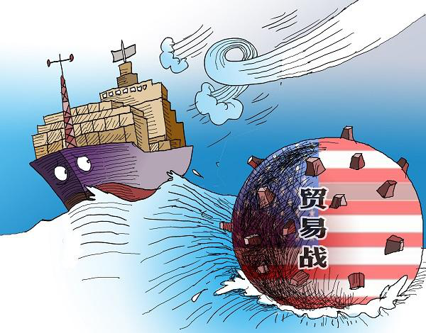
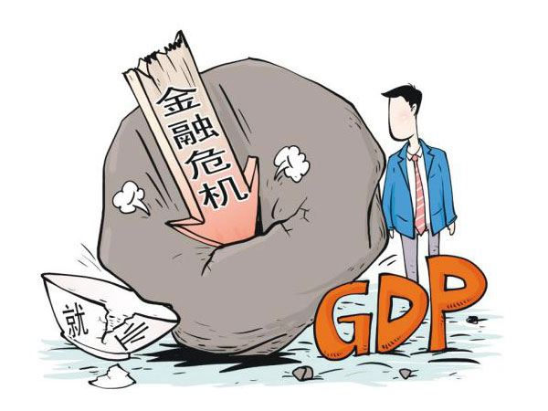
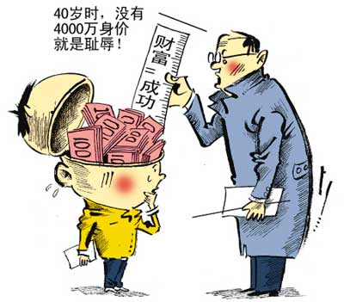
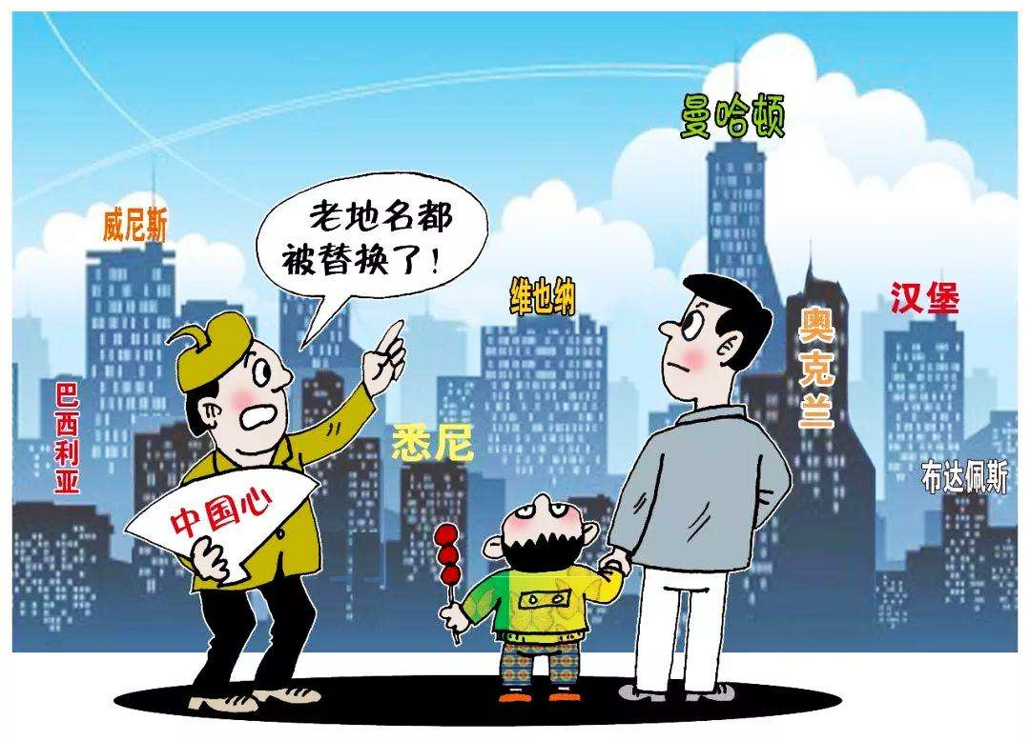
一些依然严峻的挑战
贸易摩擦此起彼此
各国保护主义抬头
金融危机周期爆发
核心技术受制于人
自主创新能力欠缺
崇洋媚外思想作祟
西方意识形态侵蚀
……

Slide 33
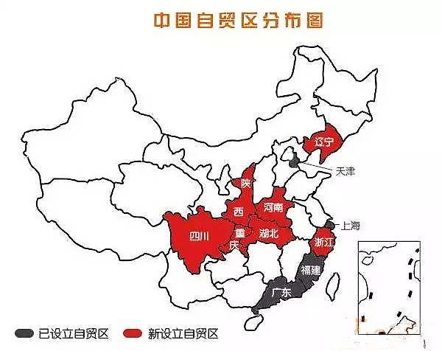
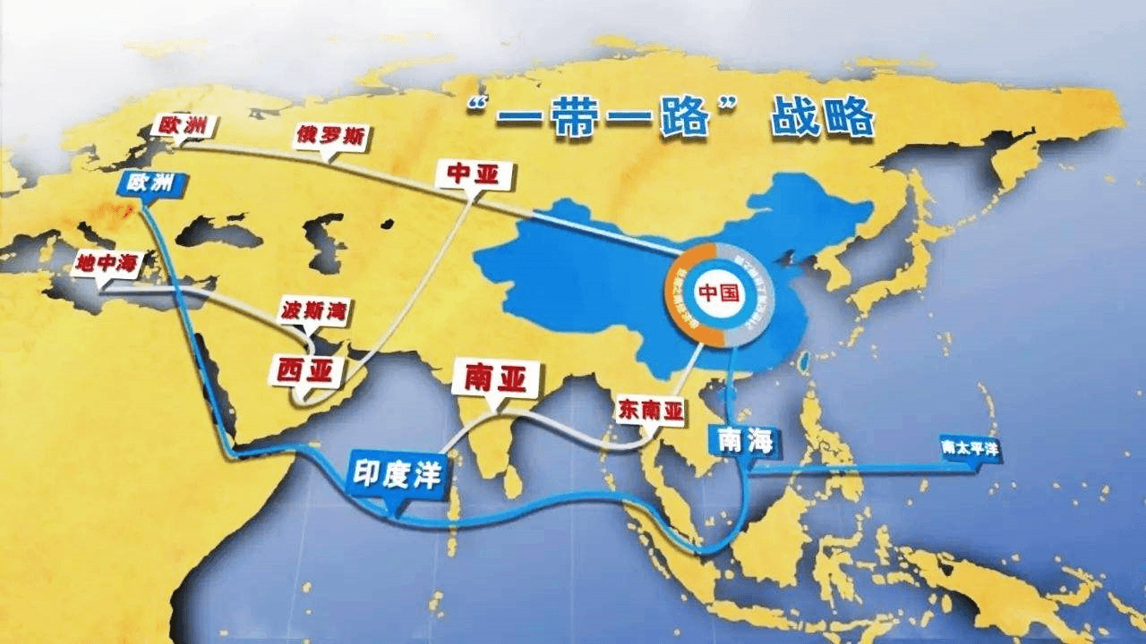
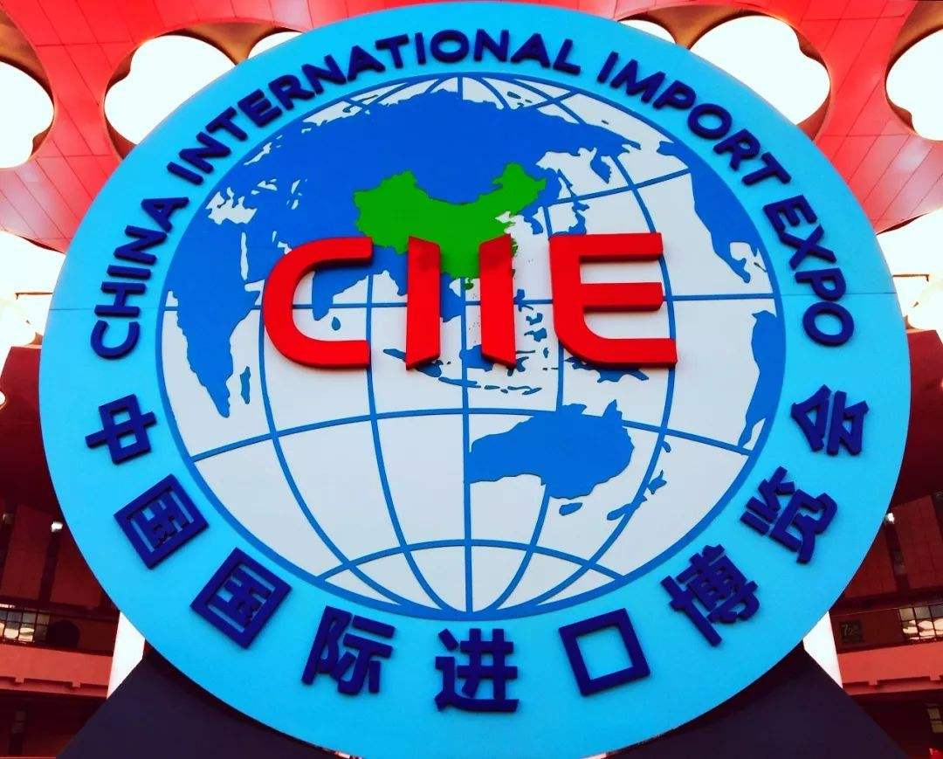
一场没有终点的开放
中国推动更高水平开放的脚步不会停滞！
中国推动建设开放型世界经济的脚步不会停滞！
中国推动构建人类命运共同体的脚步不会停滞！
中国开放的大门不会关闭只会越开越大！

Slide 34
开放，重塑了中国发展面貌；
开放，创造了中国复兴机遇；
开放，让中国成为世界中国；
开放，让世界变得更加美好；
开放，一场未完待续的故事。

Slide 35
中国开放的大门永远不会关上，只会越开越大。
中国将实行更加积极主动的开放战略，创造更全面、更深入、更多元的对外开放格局。

